Slide 1
НАЗВАНИЕ УЧЕБНОГО ЗАВЕДЕНИЯ
Выпускная квалификационная работа на тему: «Учебный проект как средство развития познавательной деятельности обучающихся при изучении фразеологии в 6 классе»
Выполнил:_______________________________________
________________________________________________ ________________________________________________
Проверил:_______________________________________
________________________________________________
________________________________________________
2023 год

Slide 2
Цель и задачи исследования
Цель: обосновать эффективность учебного проекта как средства развития познавательной деятельности обучающихся в рамках преподавания фразеологии в 6 классе.
Задачи:
01
Представить обоснование учебного проекта как средства обучения в рамках преподавания фразеологии в школе;
02
Экспериментально доказать эффективность и возможности использования учебного проекта при обучении фразеологии.

Slide 3
Объект и предмет исследования
Объект исследования - развитие познавательной деятельности обучающихся в 6 классе.
Предмет исследования- учебный проект как средство обучения фразеологии в 6 классе.

Slide 4
Актуальность темы исследования
Фразеология является важной областью языка, которую рассматривали большое количество исследователей, педагогов, а также психологов и других ученых. При этом с каждым годом появляется все больше разнообразных нововведений, связанных с методикой преподавания.
Первое знакомство с фразеологией происходит в школе. Разработано большое количество методик преподавания, в том числе и основанных на современных тенденциях. Сейчас большое внимание уделяется личностно-ориентированному и проектному обучению, подчеркивается, что оно имеет наиболее значимые результаты.
Исходя из этого, большое внимание стоит уделять учебному проекту, а также особенностям его реализации в условиях школы при изучении фразеологии. Итогом становится зарождение интереса у детей к языку в комплексе, в том числе к его истории, культуре и особенностям образных аспектов.
Важно исследовать, что в современном мире активно происходит трансформация языковых средств. С помощью изучения фразеологии можно не только исследовать основы, но и осознавать динамику современного языка. Кроме того, подобное обучение обеспечивает комплексное развитие речи, мышления и личности каждого ребенка.

Slide 5
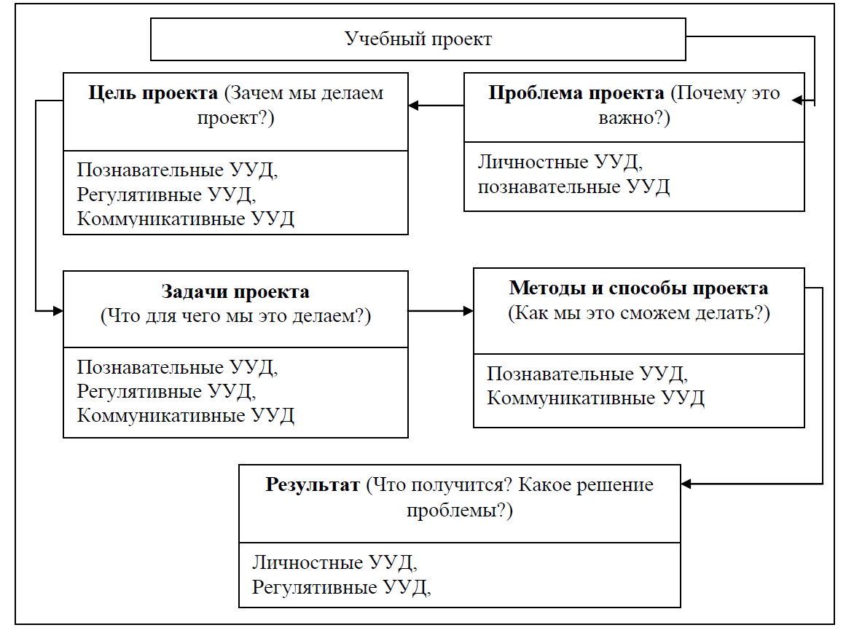
Проектный подход в познавательной деятельности учащегося
Проблематизация
Целеполагание
Комплекс проекта
Планирование
Реализация
Рефлексия
№ п/п | Компоненты проектной деятельности | Описание
1 | Мотивационный | интерес к обучению, увлеченность самостоятельной деятельностью
2 | Когнитивный | знания и умения анализировать, обобщать, защищать, планировать, критически мыслить
3 | Практико-деятельностный | творческая активность, проявление способности к новой деятельности
4 | Аффективный и поведенческий | отношение к проектной деятельности, изучение окружающего мира, навыки взаимодействия, самоорганизация и самоанализ

Slide 6
Формирование и развитие познавательного интереса учащихся
Направления педагогической деятельности
Современные образовательные технологии
Формирование учебно-познавательного мотива для активизации образовательного процесса;
технология проблемного обучения
исследовательская работа
Внедрение в образовательный процесс современных подходов и технологий;
здоровьесберегающая технология
обучение в сотрудничестве
Совершенствование педагогического мастерства на основе изучения литературы, посвященной важности познавательного интереса в образовательном процессе и современным педагогическим технологиям как средства формирования основных компетенций обучающихся.
игровые технологии
информационные технологии
проектная деятельность учащихся.

Slide 7
Формы организации учебно-познавательной деятельности и средства обучения
Таблица 1-Плюсы и минусы различных форм учебно-познавательной деятельности
№ п/п | Плюсы | Минусы
1 | Фронтальная форма
 | способствует установлению доверительных отношений и общения между учителем и учащимися; воспитывает чувство коллективизма, позволяет учить школьников рассуждать и находить ошибки в рассуждениях своих товарищей по классу, формировать устойчивые познавательные интересы, активизировать их деятельность |  | она по своей природе нацелена на некоего абстрактного ученика, побуждает ученика к единому темпу работы, к чему ученики в силу своей разно уровневой работоспособности, подготовленности, реального фонда знаний, умений и навыков не готовы.
2 | Индивидуальная форма
 | учитывает особенности каждого ученика; учит индивидуальному труду; способствует воспитанию самостоятельности, настойчивости в достижении цели, ответственность за выполнение порученного дела и т. д. | организация требует больших расходов времени и усилий учителя; не способствует развитию коллективизма в обучении, а, наоборот, создает условия для формирования эгоистических черт характера у учащихся.
3 | Групповая форма
 | порождает взаимную ответственность, внимательность, формирует интерес к работе товарища. В групповой работе получают возможность реализовать свои способности самые робкие ученики, которые не могут отвечать при всем классе. | 1) учитель должен иметь высокий уровень педагогического мастерства, чтобы организовать групповое обучение; 2) существуют трудности в комплектовании групп, так как в классе не всегда есть достаточное количество сильных учеников, которые могут быть лидерами группы.
Таблица 2- Классификация средств обучения
№ п/п | Виды | Характеристика
1 | Печатные средства обучения | книги, учебные пособия, хрестоматии, рабочие тетради, атласы, учебники и другие учебные материалы, которые напечатаны на бумаге и которые можно потрогать руками.
2 | Электронные средства обучения | электронные учебники, мультимедийные энциклопедии, сетевые ресурсы и всё, что связано с гаджетами и интернетом.
3 | Демонстрационные средства обучения | демонстрационные модели, муляжи, макеты, стенды, гербарии и другое, что можно потрогать.
4 | Наглядные средства обучения | карты, плакаты, настенные иллюстрации, магнитные или меловые доски и прочее.
5 | Аудиовизуальные средства обучения | образовательные, документальные (или даже художественные) фильмы, слайды, аудиозаписи и всё остальное, что можно увидеть и услышать с электронного носителя.
6 | Учебные приборы | термометр, барометр, компас, колбы, микроскоп, вольтметр, остальные приборы, которые в школе обычно нужны на химии и физике.
7 | Тренажёры | автотренажёры, космические симуляторы, спортивные тренажёры, гири, мячи и прочее.
8 | Учебная техника | учебные тракторы, автомобили, автобусы.

Slide 8
Формирующий эксперимент возможности использования учебного проекта как средства формирования познавательной деятельности обучающихся при изучении фразеологии в 6 классе
Опрос изучения познавательной активности обучающихся (по методике Пашнева Б.К);
Опрос на оценку школьной мотивации (по методике Лускановой Н. Г.);
Опрос «Направленность на отметку» и «Направленность на приобретение знаний» (по методике Ильина Е.П., Курдюковой Н.А.).

Slide 9
Контрольный эксперимент возможности использования учебного проекта как средства формирования познавательной деятельности обучающихся при изучении фразеологии в 6 классе
Внеурочное занятие (тема) | Формы организации внеурочной деятельности | Содержание программы | Формируемые познавательные умения
Тема «Лексика. Культура речи» | Беседа- размышление на тему – «Слово – это одно из самых необыкновенных чудес, какие мы можем наблюдать в мире К.Ушинский». | Уточнить представления детей о цитате Ушинского; создать положительный эмоциональный настрой на процесс обучения. | Развитие любознательности, инициативы в учении и познавательной активности, умения ставить вопросы и находить ответы.
Лексический терминологический разбор | Игры мини-проект | Подготовить интересный материал о лексических терминах | Планирование своих действий под руководством учителя
Продолжаем разговор о лексических терминах | Игры Загадки - с - толку –сбивалки о лексических терминах | Познакомить учащихся учить читать термины; учить восстанавливать загадки | Приобщение к исследовательской и проектной работе. Умение делать выводы и обобщения
Фразеология в 6 классе | Фразиологические игры: Игровые задания с фразеологизмами; Игра-разминка «Закончи фразу»; Игра на внимательность «Поймай птицу»; Игра на эрудицию «Догони животное» | Познакомить учащихся с основными темами по фразеологии в 6 классе | Развитие любознательности инициативы в учении и познавательной активности.
Кот в мешке | Ролевые игры | Познакомить учащихся со значением фразеологизма «бить баклуши» | Развитие любознательности, инициативы в учении и познавательной активности
Упражнения | Задание 1: картинки с зашифрованными в них фразеологизмами. Задание 2: чтение рассказа и поиск фразеологизмов. | Познакомить учащихся со значением фразеологизмов | Развитие любознательности, инициативы в учении и познавательной активности

Slide 10
Интерпретация результатов экспериментального исследования возможности использования учебного проекта как средства формирования познавательной деятельности обучающихся при изучении фразеологии в 6 классе

Slide 11
Выводы
Все выше изложенное свидетельствует о целесообразности проектного подхода, так как данный подход доказал свою эффективность и требует постоянной реализации на практике в работе учителя со школьниками среднего возраста.
Проектный подход дал возможность развить в учениках навыки, которые было бы трудно развить во время обычного урока. С помощью этого метода удалось активно развивать мотивацию учеников и стимулировать их познавательную деятельность, которая в данном случае является прямым продуктом самого метода проектов.
01
02
03
Формированию и развитию познавательной активности школьников способствуют: разнообразие, эмоциональность, наглядность, применимость и актуальность учебного материала, связь с ранее усвоенными знаниями, частый контроль и оценка работы учащихся, участие в процессе самостоятельного поиска, решения проблем и т.д.

Slide 12
Спасибо за внимание!

